Slide 1
Danser les mots
Objectif: travailler le champ lexical en lien avec le corps.
Séquence de 6 séances.

Slide 2
Corpus de référence:
Noms: tête, cou, jambe, genou, bras, coude, poignet, main, pied…
Adjectifs: droit, courbé, plié, replié, tendu, levé, assis couché, tourné, triste, content, joyeux…
Verbes: courir, sauter, lancer, marcher, plier, danser, tourner, soulever, s’étirer, voler, porter, s’allonger, tournoyer, mettre, enlever, tenir, sauter, tomber, tourner sur soi-même.

Slide 3
Séance 1: se construire un référentiel de silhouettes en mouvement:
Représenter le corps en mouvement dans différentes postures, à l’aide de jeux de construction par exemple (flexos).
Référencer les gestes obtenus à l’aide de verbes d’action.
Produire une petite phrase qui légendera chacune des silhouettes obtenues.

Slide 4
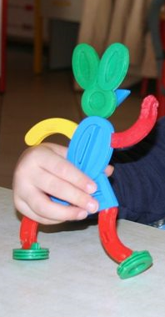
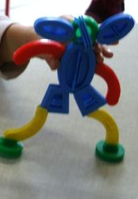
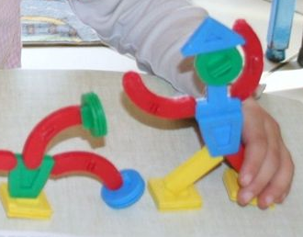
S’étirer
Danser
Courir
Tomber

Slide 5
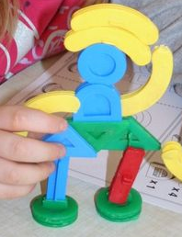
Tom est fatigué, il s’étire
Lily est heureuse, elle danse
Léa est pressée, elle court.
Le petit garçon ne fait pas attention et tombe

Slide 6
S’approprier le schéma du corps en mouvement, en dessinant son bonhomme (différenciation: dessiner les contours de son bonhomme).
Légender son dessin, se remémorer la dictée à l’adulte produite précédemment.
Prendre en photo sa production et créer ainsi un référentiel de silhouettes en mouvement.

Slide 7
Séance 2: construire un imagier des mouvements du corps.
A partir des photos des silhouettes, construire un imagier des mouvements du corps.
Raconter pour chaque photo l’action suggérée, retrouver le mot-clé qui qualifie l’action (courir, danser…).

Slide 8
Séance3: associer des œuvres d’art à des verbes d’action.
L’Homme qui marche, 1960, bronze
Alberto GIACOMETTI
(1901-1966)

Slide 9
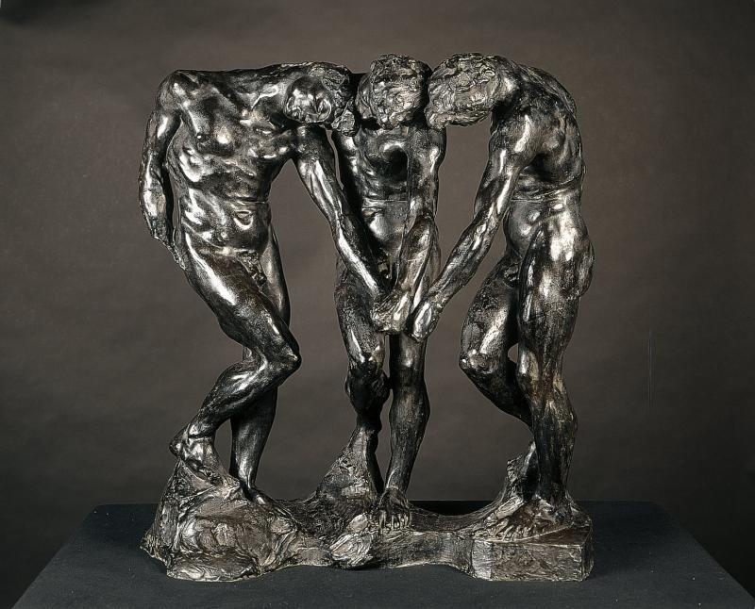
Les Trois Ombres Auguste Rodin (1840 -1917)
Bronze H. 97 cm ; L. 91,3 cm ; P. 54,3 cm

Slide 10
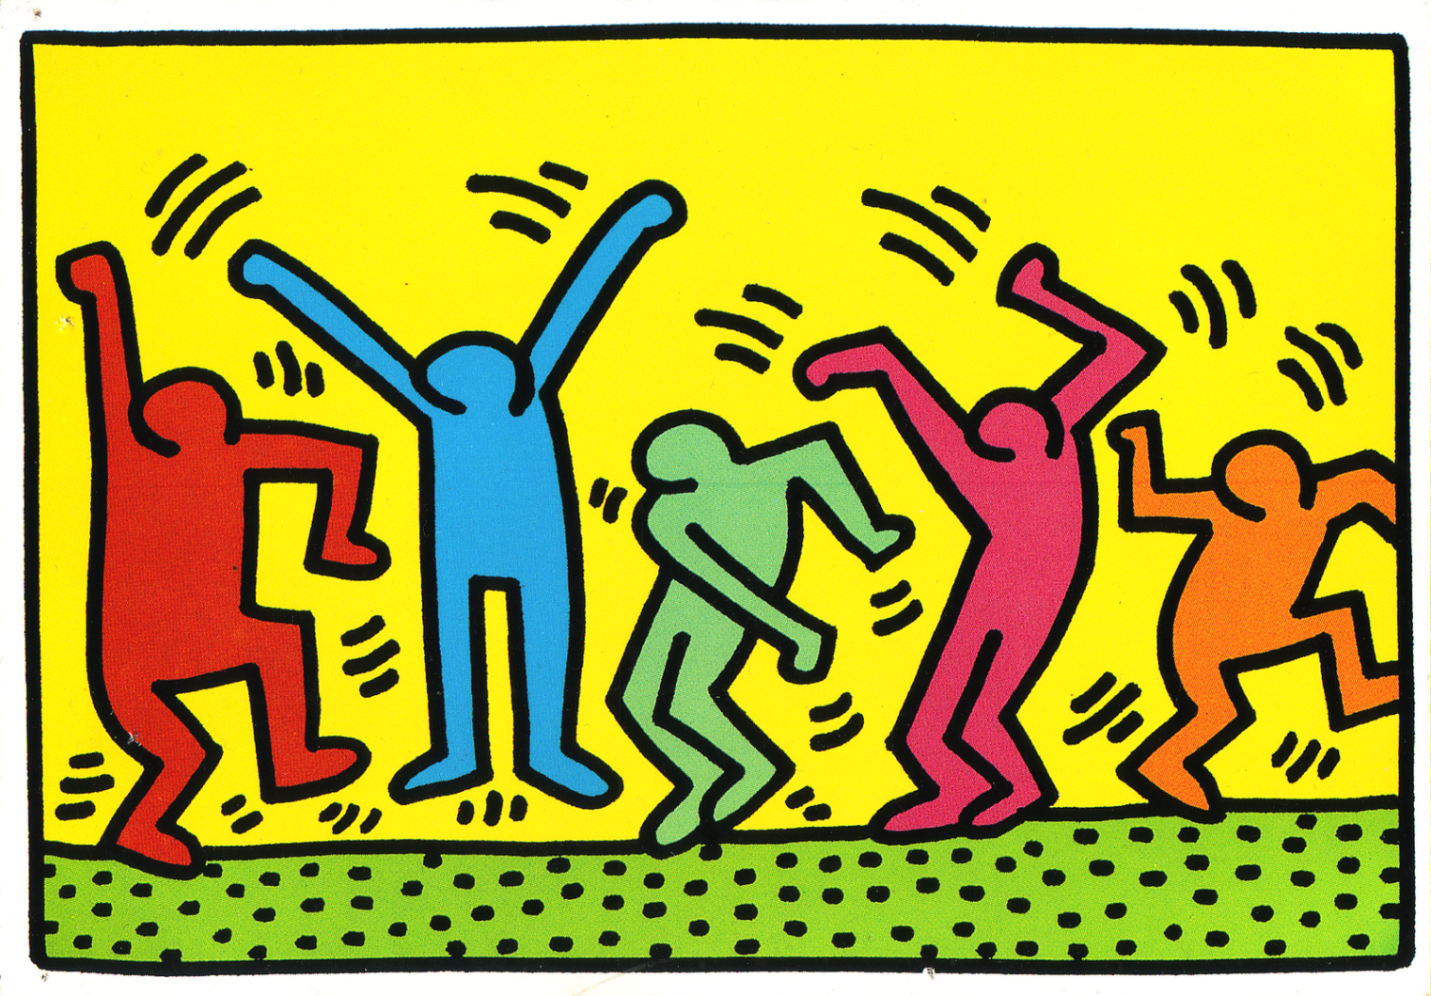
Silhouettes de Keith HARING

Slide 11
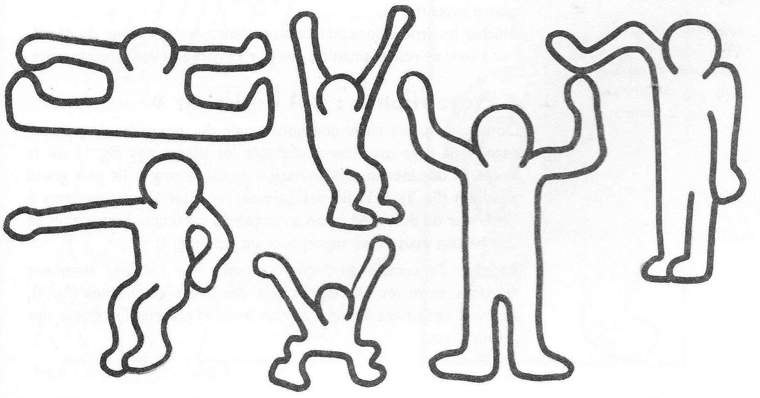

Slide 12
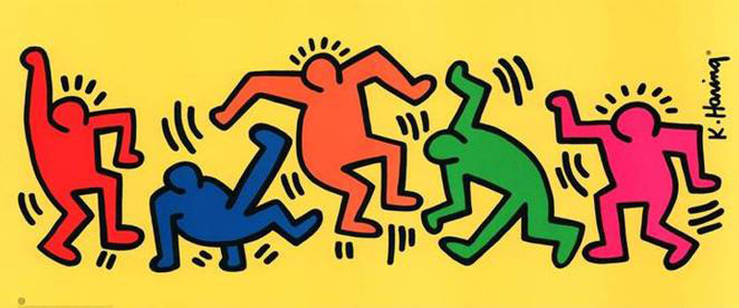

Slide 13
Trouver des similitudes entre les silhouettes construites et les différentes postures représentées sur les œuvres d’art.
Associer chaque œuvre à un verbe d’action.
Imaginer une histoire ou une émotion pour chaque œuvre en vue de produire un récit ultérieurement.

Slide 14
Séance 4: mimer les mouvements du corps.
Mimer les situations évoquées par les silhouettes de l’imagier.
Expliquer ce que l’on est entrain de faire, le verbaliser.
Créer d’autres postures en les associant à des verbes d’action, les prendre en photos.
Associer à chaque photo un verbe d’action, se créer un référentiel sur papier-affiche, avec les verbes d’action correspondants.

Slide 15
Proposer plusieurs séances de danse pour renforcer et enrichir le lexique lié au corps.
Chaque fois l’imagier peut servir de point de départ: choisir des postures et proposer aux élèves d’inventer la suite de l’histoire en dansant (avec ou sans musique).
Le référentiel est complété au fur et à mesure par de nouvelles postures créées.

Slide 16
Séance 5: produire un récit pour une chorégraphie.
Créer un récit en utilisant les verbes d’action listés dans l’imagier ou sur l’affiche.
En choisir 7 ou 8 avec les photos correspondantes.
Demander aux élèves de les placer chronologiquement de gauche à droite et d’inventer une histoire.

Slide 17
Séance 6: danser avec les mots.
A partir du récit crée, produire un petit spectacle de danse.
Chaque verbe d’action donne lieu à des explorations.
Faire expérimenter et observer les mouvements de chacun.
Réutiliser le lexique, rappeler la définition de chaque verbe. Décrire le mouvement.
Créer une chorégraphie.

Slide 18
Prolongements possibles:
Faire prendre des postures aux élèves à la manière de Keith Haring, pour représenter les verbes d’action.
Tracer le contour du corps en mouvement sur papier affiche posé au sol avec un crayon gras ou un feutre noir épais.
Remplir les formes à la peinture avec des couleurs vives.

Slide 19
Réactiver le lexique sur le corps en faisant inscrire les verbes d’action à l’aide de modèles dans la silhouette.
Décrire les postures.
Construire des silhouettes en mouvement en bois flotté ou avec des végétaux.
Réinvestir le lexique utilisé en danse et en production d’écrit.

